Slide 1
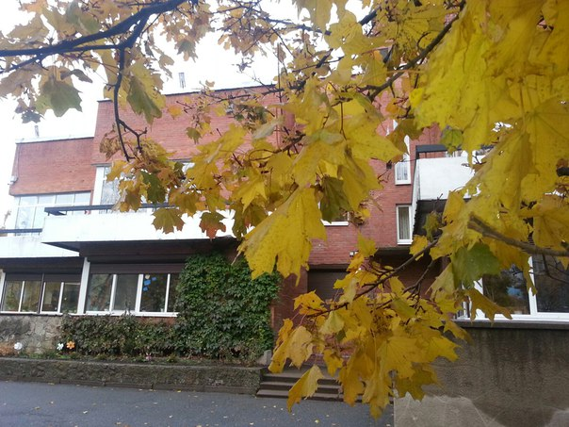

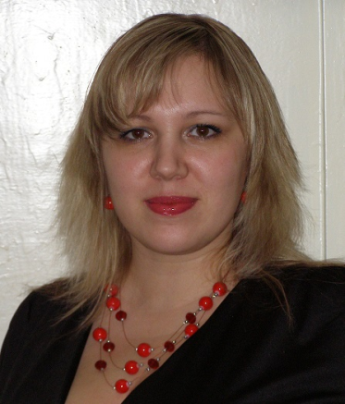
Государственное бюджетное образовательное учреждение
детский сад № 4 комбинированного вида
Кронштадтского района Санкт-Петербурга
«Семейный фитбол»
Мастер-класс для семей воспитанников
Мое кредо:
«Жизнь требует движения. Ничто так не истощает и не разрушает человека, как длительное физическое бездействие»
Аристотель
Трифонова Анна Борисовна,
инструктор по физической культуре
1 квалификационной категории

Slide 2

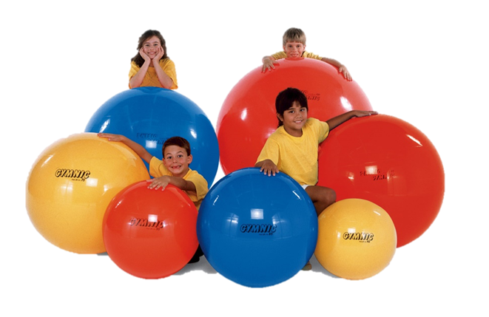
Цель :
Организация совместной деятельности детей и родителей в процессе занятий по основам фитбола , а также пропаганда здорового образа жизни семьи и укрепление их детско-родительских взаимоотношений.
Задачи:
1.Оздоровление и укрепление здоровья детей и родителей.
2.Развитие интереса родителей и детей к занятиям по фитнесу
3.Познакомить родителей и детей с комплексами упражнений по фитболу для применения в домашних условиях.
4.Ориентировать родителей и детей на выполнение систематических занятий физической культурой в семье.
5.Укреплять детско-родительские взаимоотношения в совместной физической деятельности.
Целевая группа мастер-класса:
Родители воспитанников, дети- 10 человек.
Оборудование и материалы:
•коврики
•мячи для занятий фитболом размером 55 см. и 65 см.
•питьевая вода.
Место проведения - физкультурный зал.

Slide 3

ПЛАН проведения мастер-класса по фитнесу «Семейный фитбол »
Содержание работы | Ответственный
Приветствие. Создание эмоционально-положительного настроя на работу участников мастер-класса. Ознакомление участников с направлениями деятельности в рамках мастер -класса. Теоретическая часть Ознакомление направлениями в фитнесе: фитбол, стретчинг Роль занятий фитболом для укрепления и сохранения здоровья детей и взрослых. Практическая часть Разминка под музыку. Основная часть: аэробная часть и упражнения на мяче. Стато – динамические упражнения, использующие мяч в качестве упругого сопротивления. Упражнения на баланс и развитие силы крупных мышечных групп. Стрейчинг. Подведение итогов мастер-класса Рефлексия участников в форме анкетирования по актуальности тематики мастер -класса и качестве его проведения. Распространение методического материала родителям для физического развития и укрепления здоровья детей | Трифонова А.Б инструктор по физической культуре

Slide 4

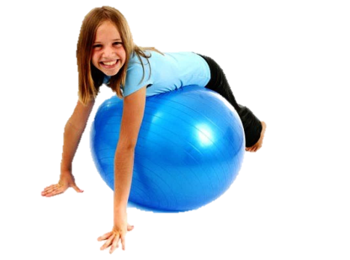
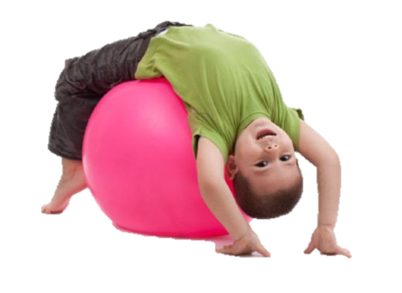
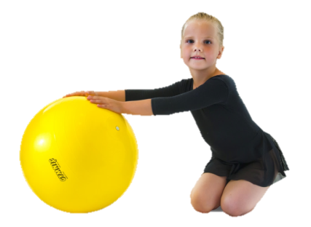
Занятия фитбол-гимнастикой
способствует:
профилактике и коррекции различных заболеваний (опорно - двигательного аппарата, болезней легких, внутренних органов и др.);
развивают двигательные способности (силу, координацию, гибкость, функции равновесия, вестибулярного аппарата);
способствуют развитию музыкально – ритмических, и творческих способностей.

Slide 7
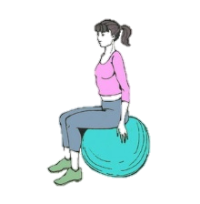
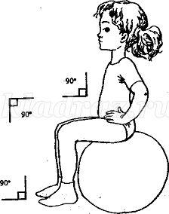
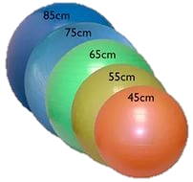
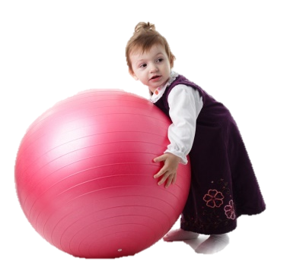
Как правильно подобрать фитбол
.
На занятиях используют фитболы различного диаметра, в зависимости от возраста и роста занимающихся. Диаметр мяча для детей 3-5 лет должен быть 45 см, для детей от 6 до 10 -55 см.
Если при посадке на мяч угол между бедром и голенью равен или чуть больше 90гр., значит мяч подобран правильно. Острый угол в коленных суставах создаст дополнительную нагрузку на связки этих суставов и ухудшит отток венозной крови

Slide 8
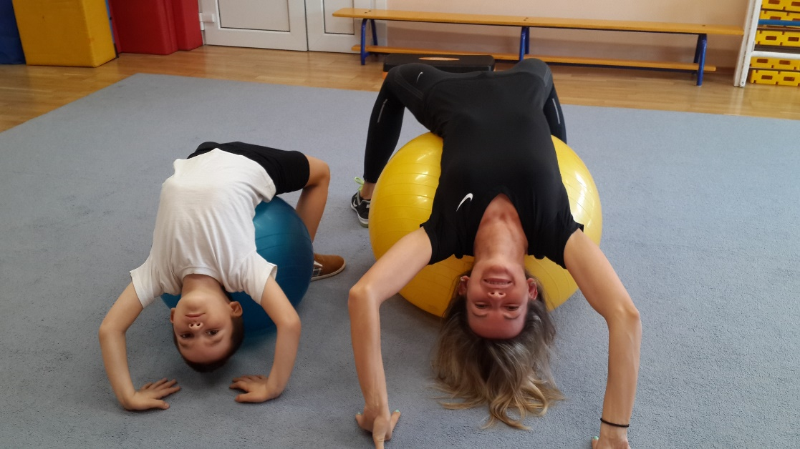
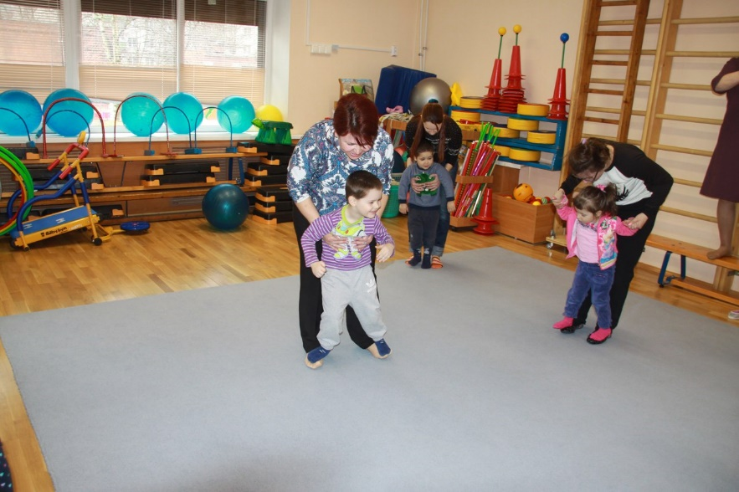
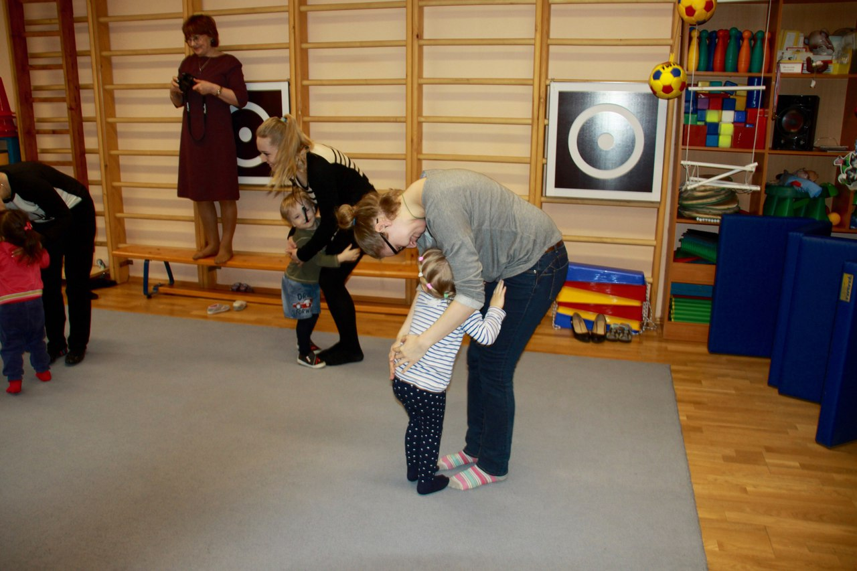
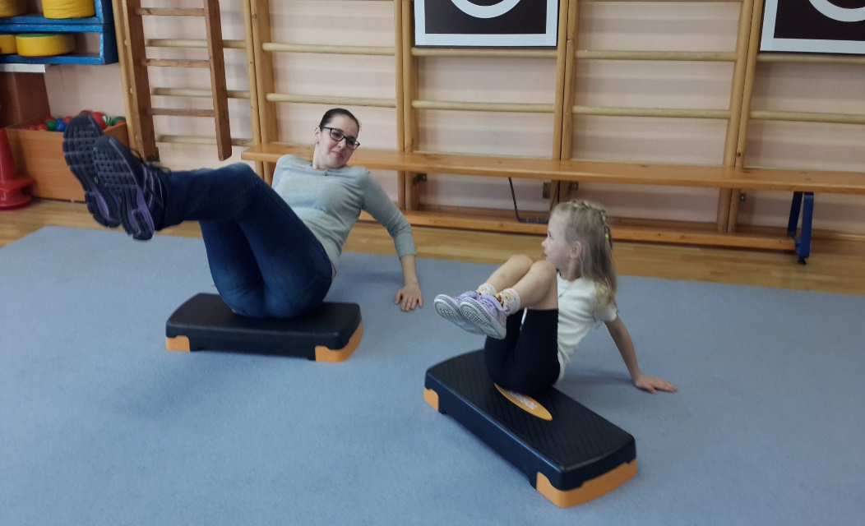
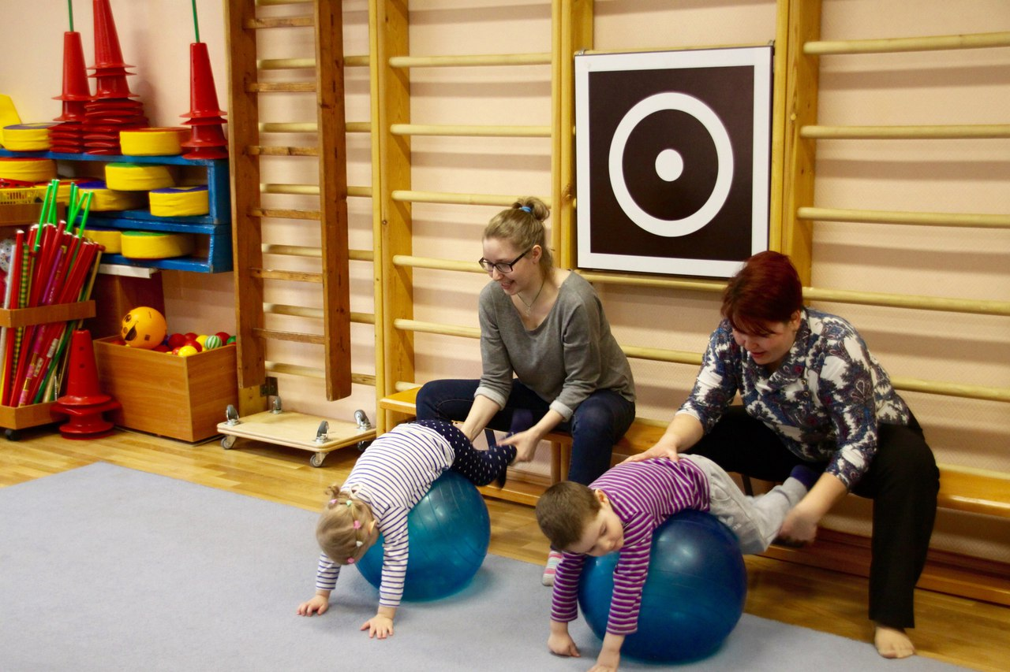
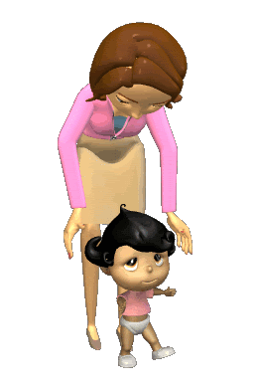

Slide 9
Заключение:
Упражнения на мячах обладают оздоровительным эффектом, который подтвержден опытом работы специализированных, коррекционных и реабилитационных медицинских центров Европы. За счет вибрации при выполнении упражнений и амортизационной функции мяча улучшаются обмен веществ, кровообращение и микродинамика в межпозвонковых дисках и внутренних органах, что способствует разгрузке позвоночного столба. Упражнения на мячах тренируют вестибулярный аппарат, развивают координацию движений и функцию равновесия, активизируют моторно-висцеральные рефлексы.
1.Фитбол для детей.
Импульсы получает и головной мозг, в результате ускоряется выработка новых условно-рефлекторных связей, особенно необходимых при психическом и интеллектуальном развитии детей. Улучшается способность к самоконтролю и самоанализу. Кроме того, фитбол очень полезен для позвоночника и осанки.
1) пружинистые качания - они обеспечивают:
выравнивание спины в нейтрально-оптимальное положение; мягкую слабую компрессию суставов; обеспечивает питание с улучшением подвижности суставов и пластичности тканевых структур ; возбуждает согласованную активизацию мышц позвоночника;
тренирует правильную установку центра тяжести при динамической основе в поддержке туловища.
При выполнении пружинистых качаний ребенку предлагается проверить равновесия касанием рукой стула или кресла.
2)Динамические упражнения для тренировки функциональных возможностей наиболее важных систем организма, дыхательной, так же проводятся в и. п. - сидя на мяче.
Упражнения, выполняемые в данных и. п. – позволяют : развивать и постепенно увеличивать силовую выносливость мышц, укрепить координацию движений ; повысить неспецифические защитные силы организма.
3)Заключительная часть проводится в и.п. - сидя на мяче - это дыхательные упражнения на релаксацию в сопровождения медленной музыки.
Потребность в движениях составляет одну из основных физиологических особенностей детского организма. Игровая физкультура и фитбол - гимнастика помогут детям правильно развиваться.
2.Фитбол также очень полезен людям с артрозами и остеохондрозом, так как полностью снимает нагрузку с ног и суставов и великолепно укрепляет мышцы спины и брюшного пресса. Фитбол также тренирует и улучшает работу вестибулярного аппарата, это важно для всех, особенно для детей и пожилых людей.Особенно полезны занятия фитболом для беременных. Специальные упражнения тренируют мышцы тазового дна, работа которых важна при родах.
В отличие от общепринятых методик гимнастика на фитболах (мяч для фитнеса) дает уникальную возможность для тренировки двигательного контроля и равновесия; снимает нагрузку с позвоночника, перераспределяет тонус всех групп мышц; тренирует правильную осанку, чувство естественной координации тела; одновременно тренирует мышцы спины и брюшного пресса.

Slide 10



